Slide 1

Chào mừng các con đến với môn Âm nhạc lớp 5

Slide 2

Trường tiểu học Vũ Xuân Thiều
ÂM NHẠC 5
Chủ đề 1: Chào ngày mới
Tiết 2: Ôn bài hát Reo vang bình minh
(Nhạc và lời: Lưu Hữu Phước)
Tập đọc nhạc: TĐN số 1
Giáo viên: Nguyễn Thu Giang

Slide 3

Nhạc sĩ : Lưu Hữu Phước
Tên thật: Lưu Hữu Phước ( 1921 – 1989 )
Nơi sinh: Cần Thơ
Thể loại tiêu biểu: Hành khúc
*Ông là một trong những nhạc sĩ thế hệ đầu của giới nhạc sĩ Việt Nam với những sáng tác như : Con thỏ ngọc, Lên đàng, Tiếng gọi thanh niên,…
Và đặc biệt là bài hát “Reo vang bình minh” mà chúng ta sẽ khám phá hôm nay cũng là một bài hát rất nổi bật trong sự nghiệp sáng tác của ông.

Slide 4
Các con cùng nghe lại bài hát
Các con nghe hát mẫu
Video hát mẫu

Slide 5
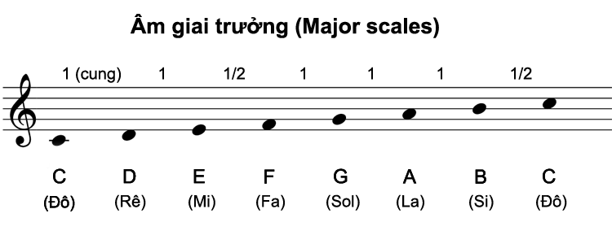
Luyện giọng theo thang âm Đô Trưởng

Slide 6
Các con hát hoà vào giọng ca mẫu trong Clip 3 đến 5 lần kết hợp vỗ tay.
Video hát mẫu

Slide 7
Các con hát theo nhạc không lời 3 đến 5 lần
Video beat

Slide 8

Ôn tập: Phần vận động

Slide 9
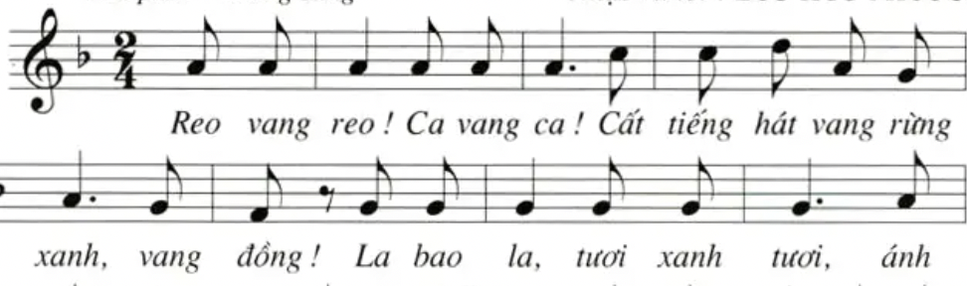


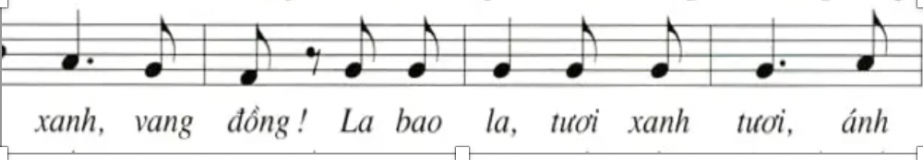
Thay vì vỗ tay, các con sẽ thay bằng vỗ bàn ở phách 1 và vỗ vai ở phách 2.
Nhịp lấy đà

Slide 10
Cô hướng dẫn động tác phần Vận động
Video hướng dẫn

Slide 11
Các con hát theo nhạc không lời 3 đến 5 lần kết hợp phần vận động.
Video vận động

Slide 12

TẬP ĐỌC NHẠC
TĐN Số 1: Cùng vui chơi
*Phần luyện tập cao độ: Các con có thể luyện theo SGK hoặc nếu đã luyện theo thang âm Đô trưởng ở đầu clip thì các con sẽ vào tập đọc nhạc luôn.

Slide 13

Bài tâp về nhà
*Các con tiếp tục học thuộc bài hát “Reo vang bình minh, kết hợp cùng động tác gõ bàn – vỗ vai.
*Nhớ để ý vỗ theo nhịp 2/4 – Phách 1 vỗ mạnh, phách 2 vỗ nhẹ
*Các con học tập hát thật tốt bài TĐN số 1, kết hợp vỗ tay theo nhịp 2/4
*Tập chép bài TĐN số 1 trên khuông nhạc của vở chép nhạc (không bắt buộc nếu con chưa có vở chép nhạc)
Chúc các con học tập vui vẻ và hiệu quả !

Slide 14


